Slide 1


TRƯỜNG ĐẠI HỌC SƯ PHẠM KỸ THUẬT TP.HCM KHOA CÔNG NGHỆ THÔNG TIN BỘ MÔN CÔNG NGHỆ PHẦN MỀM
LUẬN VĂN TỐT NGHIỆP
Đề tài:
PHÁT TRIỂN WEBSITE QUẢN LÝ HOẠT ĐỘNG ĐOÀN - HỘI
SỬ DỤNG LARAVEL FRAMEWORK
GVHD: TS. Lê Văn Vinh
Nhóm SV thực hiện:
1. Dương Tuấn Kiệt MSSV: 15110237
2. Lê Vy Nhật Hiếu MSSV: 15110204

Slide 2
NỘI DUNG BÁO CÁO
1. Giới thiệu đề tài
2. Cơ sở lý thuyết
3. Thiết kế ứng dụng
4. Kết luận

Slide 3
1. GIỚI THIỆU ĐỀ TÀI
1.1. Lý do chọn đề tài.
Nhu cầu của sinh viên
Công tác quản lý
Google form
Điểm danh
Lưu file cứng/mềm
Excel
Notes:
Hiện tại Ban chấp hành đang quản lý một khối lượng khá lớn các công việc bằng sức người.
Chưa áp dụng triệt để các giải pháp công nghệ vào công việc quản lý.
Thiếu hụt nhân sự trong công việc quản lý
Các khâu trong công việc diễn ra chưa được liền mạch.

Slide 4

1. GIỚI THIỆU ĐỀ TÀI
1.2. Giải pháp
Xây dựng hệ thống quản lý hoạt động Đoàn – Hội nhằm giúp công tác quản lý diễn ra thuận lợi và dễ dàng.

Slide 5
1. GIỚI THIỆU ĐỀ TÀI
1.3. Mục tiêu nghiên cứu đề tài.
Tìm hiểu và sử dụng ngôn ngữ HTML, CSS, Boostrap, JavaScript để xây dựng giao diện trang web.
Ứng dụng mô hình MVC để xây dựng cấu trúc trang web.
Tìm hiểu và sử dụng ngôn ngữ PHP, Laravel Framework để xây dựng website.
Nghiên cứu và sử dụng hệ quản trị cơ sở dữ liệu MySQL để xây dựng cơ sở dữ liệu lưu trữ dữ liệu của hệ thống.

Slide 6


2. CƠ SỞ LÝ THUYẾT
2.1. Tổng quan về Laravel Framework.
Là một PHP framework mã nguồn mở.
Được phát triển bởi Taylor Otwell nhằm mục tiêu phát triển các ứng dụng web theo mô hình MVC.
Notes:
MVC= Model + View + Controller
Model: Chính là dự liệu ( cụ thể hơn trong ZF sẽ là các class làm nhiệm vụ thao tác trực tiếp xuống DBMS)
Mô hình Views có nhiệm vụ liên kết với Mô hình Model và xuất các dữ liệu ra trình duyệt theo nhu cầu đòi hỏi của người tiêu dùng( user). Điển hình là các văn bản HTML.
View : Làm nhiệm vụ render trang web từ các action do Controller truyền sang + dữ liệu từ model ( có thể hiểu nó như template render).
Controller: chính là phần cốt lõi, điều hành trang web của bạn, 1 trang web có thể có nhiều module ( có thể hiểu như compoment của Joomla), một module có thể có nhiều controller. Một controller sẽ gồm nhiều action .
Ví dụ trong Forum sẽ có Post Controller bao gồm các action như listAction, readAction, writeAction,…

Slide 7
2. CƠ SỞ LÝ THUYẾT
2.2. Các thành phần của Laravel Framework.
Route
Controller
Blade
Eloquent
Middleware
Request
Migration
Authentication

Slide 8
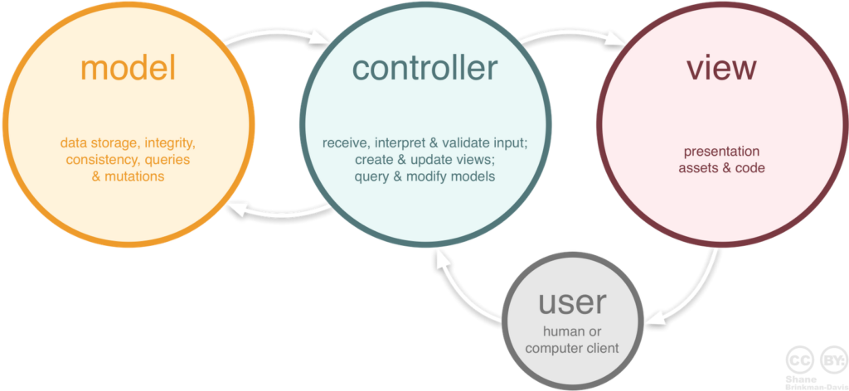
2. CƠ SỞ LÝ THUYẾT
2.3. Mô hình MVC

Slide 9
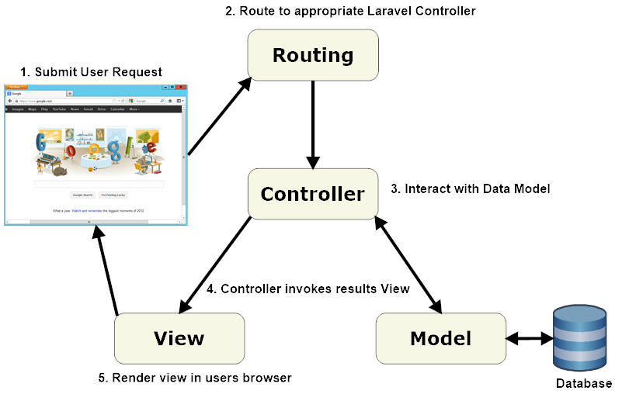
2. CƠ SỞ LÝ THUYẾT
2.4. Cơ chế hoạt động.
Notes:
Request -> check authen -> check author -> validation -> process raw request data -> update database -> render view -> Response

Slide 10
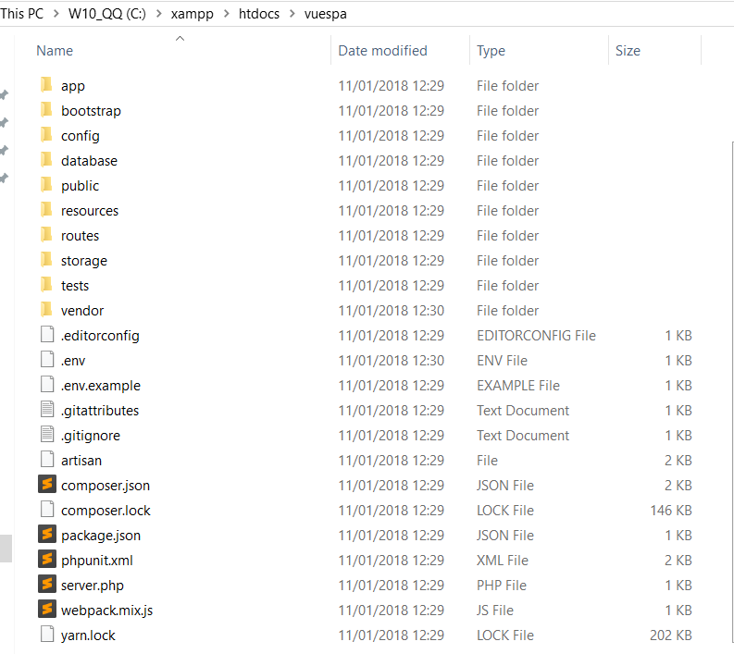
2. CƠ SỞ LÝ THUYẾT
2.5. Cấu trúc thư mục.
Notes:
Thư mục app : chứa mã nguồn của ứng dụng mà chúng ta sẽ viết trong laravel tại đây chứa phần lớn source code xử lý logic , helper và điều hướng controller …
Thư mục bootstrap : chứa các file hệ thống quan trọng cho quá trình khởi động
Thư mục config : chứa các file cấu hình cho ứng dụng như xác thực , cache , mail , cơ sở dữ liệu …
Thư mục database : chứa các file migration và seeder
Thư mục public : chứa file index.php và các file tài sản như css js sass less …
Thư mục resource : chứa view và blade
Thư mục routes : chứa các file route
Thư mục storage : chứa các file cần lưu trữ như cache , session , logs …
Thư mục vendor : chứa core laravel và thư viện

Slide 11
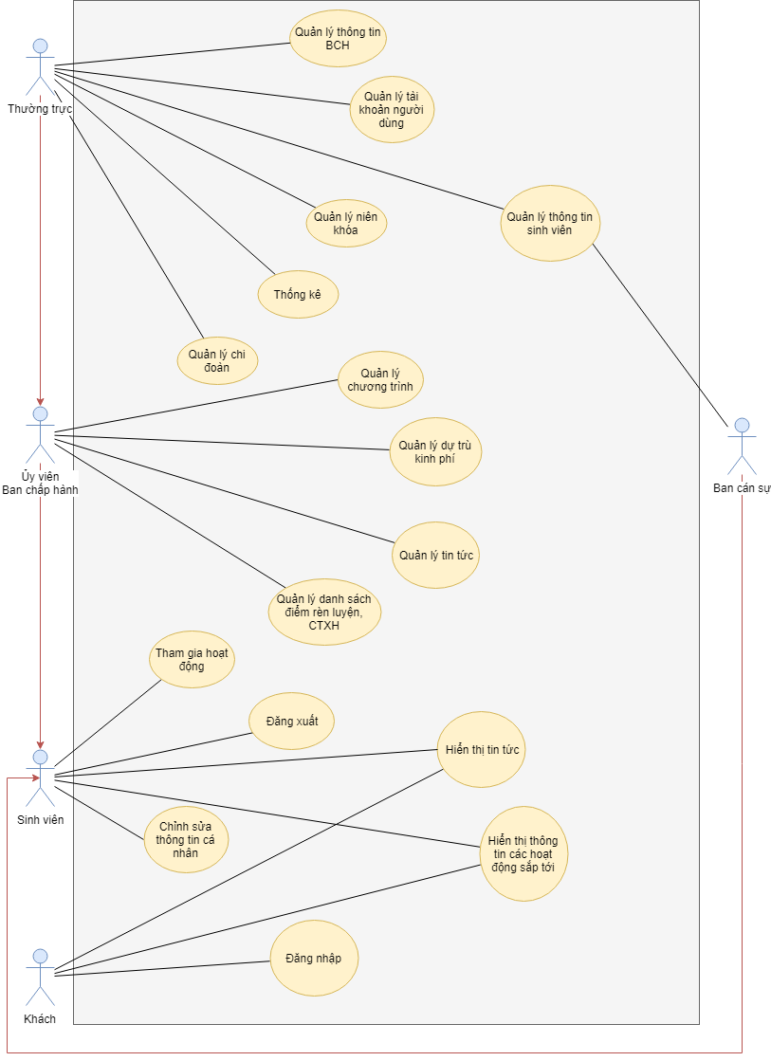
3. THIẾT KẾ ỨNG DỤNG
3.1. Lược đồ Usecase

Slide 12
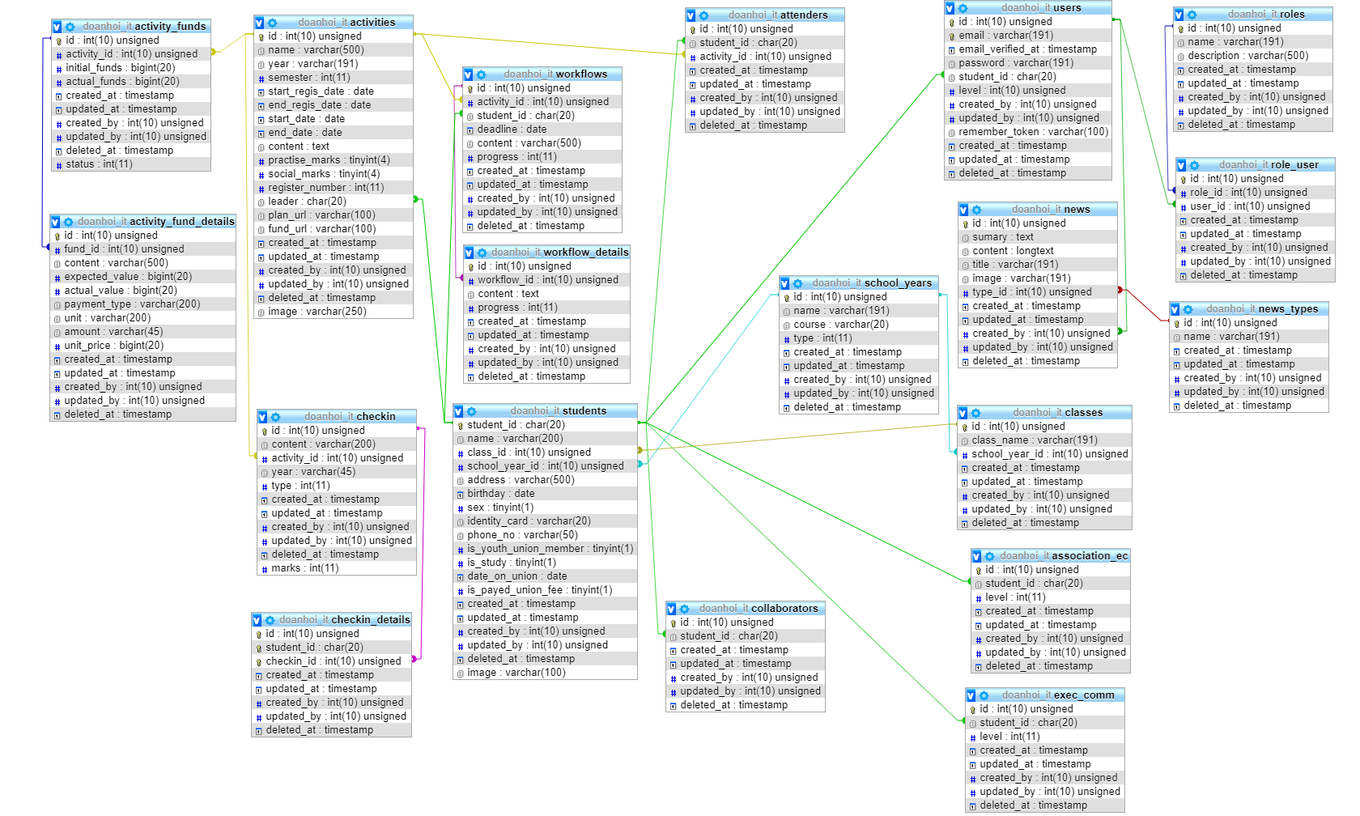
3. THIẾT KẾ ỨNG DỤNG
3.2. Lược đồ cơ sở dữ liệu

Slide 13
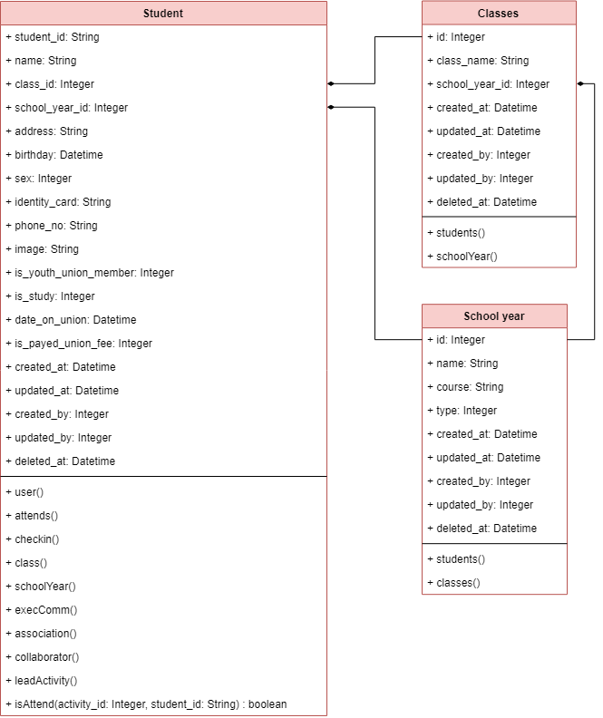
3. THIẾT KẾ ỨNG DỤNG
3.3. Lược đồ lớp chức năng quản lý sinh viên

Slide 14
Demo

Slide 15
4. KẾT LUẬN
4.1. Kết quả đạt được.
Hiểu được cơ bản các ngôn ngữ, cấu trúc và vận hành của mô hình MVC cũng như framework Laravel.
Đáp ứng và thực hiện đúng hạn các vấn đề đã đề ra.
Nâng cao khả năng tự nghiên cứu của bản thân.
Xây dựng thành công hệ thống quản lý hoạt động Đoàn – Hội.

Slide 16
4. KẾT LUẬN
4.2. Ưu điểm của đề tài.
Giao diện người dùng đơn giản, tiện lợi, dễ dàng sử dụng.
Sử dụng nhiều công nghệ và thư viện mới nhằm hỗ trợ một cách tốt nhất cho các nghiệp vụ của hệ thống.
Góp phần rất lớn vào công việc quản lý các hoạt động Đoàn – Hội.

Slide 17
4. KẾT LUẬN
4.3. Hạn chế của đề tài.
Hiện tại hệ thống chỉ mới quản lý được các hoạt động ở cấp khoa.
Tối ưu dữ liệu chưa thực sự tốt nên tốc độ truy vấn chưa được nhanh.
Nhiều tính năng chưa được phát triển do giới hạn về thời gian.

Slide 18
4. KẾT LUẬN
4.4. Hướng phát triển.
Mở rộng quản lý các hoạt động cấp trường (nhiều khoa).
Nghiên cứu giải pháp để tối ưu dữ liệu cải thiện trải nghiệm của người dùng.
Phát triển thêm nhiều tính năng mới.

Slide 19

Question & Answer!

Slide 20
Thank you for watching and listening!

